Slide 1
Dragon Wars
2009182017 박찬유

Slide 2
목차
게임 컨셉
개발 범위
개발 일정
Github commit 통계

Slide 3
게임 컨셉
장애물을 피하고, 적들을 격추시켜라
종스크롤 슈팅 게임

Slide 4
개발 범위
 | 기본 구현 | 추가 구현
조작법 | 키보드 이동 | 마우스 이동
게임 기능 | 거리에 따라 적들의 체력과 이동속도가 빨라짐 바로 전의 캐릭터의 위치로 장애물이 내려옴 일정 거리 도달 시 클리어 클리어했을 시 점수 환산이 되도록 구현 | 보스 몬스터 추가
맵 | 1개 | 거리 별로 맵 달라지도록 구현 (3개 ~ 4개)
사운드 | BGM : 메인, 게임플레이, Clear, GameOver 효과음 : 적들 격추, 아이템 습득

Slide 5
개발 일정
주 | 주제
1주 | 프레임 워크 제작, 리소스 수집
 | (100%) 프레임 워크 제작 완료, 리소스 수집 완료
2주 | 메인 화면에서 게임 시작 클릭, 캐릭터 이동
 | (100%) 메인 화면에서 게임 시작 버튼 클릭 시 게임화면 넘어가기 구현, 캐릭터 좌우 움직임 구현완료
3주 | 배경 이동, 캐릭터 애니메이션 구현
 | (100%) 배경 리소스를 이용하여 배경 이동 구현완료, 캐릭터 애니메이션 구현완료
4주 | 탄환 발사 구현, 몬스터 구현, 충돌 체크 구현
 | (20%) 캐릭터 탄환 발사만 구현
5주 | 중간점검(부족한 부분 수정)
6주 | 거리 별로 적들 난이도 조정, 장애물 구현
7주 | 이펙트 구현, 클리어 시에 점수 환산 구현
8주 | 사운드 구현
9주 | 밸런스 조정
10주 | 최종 점검

Slide 6
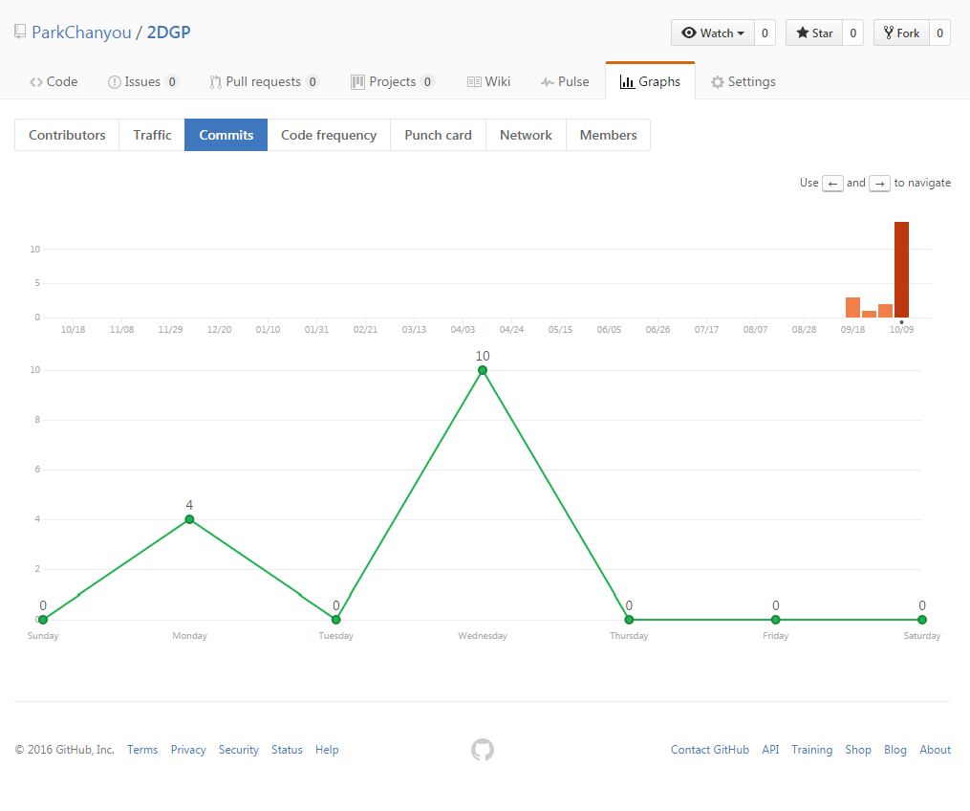
Github commit 통계

Slide 7
감사합니다.

Slide 8
자체 평가
평가 항목 | 평가
발표자료에 포함할 내용을 다 포함 했는가? | B
게임 컨셉이 잘 표현되었는가? | C
게임 핵심 메카닉의 제시가 잘 되었는가? | C
게임 실행 흐름이 잘 표현되었는가? | A
개발 범위가 구체적이며, 측정 가능한가? | B
개발 계획이 구체적이며, 실행 가능한가? | B

